Slide 1
Урок по теме: «Характеристика внешнего вида и декоративных качеств циннии изящной»

Slide 2
Цель урока:
познакомиться с особенностями внешнего строения циннии изящной, ее географическим распространением и применением в декоративном садоводстве.
повторить материал о способах размножения цветковых растений, правилах ухода за рассадой, особенностях внешнего вида и декоративных качествах сальвии блестящей

Slide 3
1.Какие растения называются цветковыми? Приведите примеры таких растений.
2.Назовите органы цветкового растения.
3. Какими способами растения размножаются? Приведите примеры вегетативного размножения растений.

Slide 4
Сальвия блестящая

Slide 6
Карточка №1
Объясни значение терминов:
Стержневая корневая система – это…
Пикировка – это…
Вегетативное размножение – это…

Slide 7
Карточка №2
Закончи предложение
1.Размножение, в котором принимают участие половые клетки, называется…
2. Листья, у которых на черешке одна листовая пластина, называется…
3.Растения, требующие частого и обильного полива, называются…

Slide 8
Карточка №3
Выбери правильный ответ
1.Прищипку главного корня делают для того, чтобы
А) появились боковые и придаточные корни,
Б) появились боковые побеги,
В) растение не заболело.
2.Чрезмерный полив растения приводит
А) к загниванию корней,
Б) к обильному цветению,
В) к сильному росту корней.
3.Цветы у сальвии блестящей собраны в соцветие
А) корзинка,
Б) кисть,
В) метелка.

Slide 9
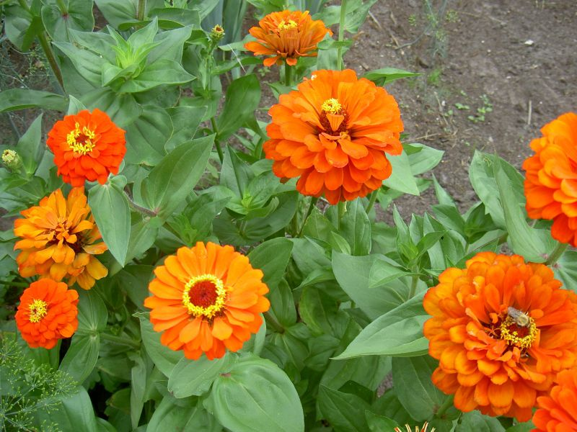
Цинния изящная — одна из самых популярных цветочных культур. В США считается национальным цветком.
Цинния изящная — однолетнее травянистое растение семейства Астровые

Slide 10
Корневая система стержневая.
Стебель прямостоячий, высотой 30—120 см, большей частью не ветвистый (кроме низкорослых карликовых сортов), в сечении округлой формы, снаружи зелёной окраски, густо опушён крупными, жесткими, бесцветными волосками. Все побеги оканчиваются соцветием .
Листья простые, супротивные, сидячие, стеблеобъемлющие, удлинённо-яйцевидные, цельнокрайние, с сетчатым жилкованием, на верхушке короткозаостренные или тупые, 5—7 см длины и 3—4,5 см ширины. Листовая поверхность шершавая от густо покрывающих её жёстких волосков.
Соцветия — корзинки, 5—16 см в диаметре, простые, полумахровые или махровые. Цветки в соцветии трубчатые и язычковые.
Цветёт в июне — августе, возможно также до заморозков. Семена созревают приблизительно через два месяца после начала цветения.Семена крупные, длиной 8—14 мм и шириной 2—6 мм, сильно сплюснутые. Окраска — тёмно-серая, коричневатая или бурая.

Slide 12
Географическое распространение
Вид распространён в Южной Мексике. Растёт на каменистых уступах каньонов, на высоте 1500 м над уровнем моря.
Широко культивируется как декоративное растение с 1796 г. На территории России — повсеместно, но особенно широко на Украине, Северном Кавказе, в Средней Азии.

Slide 14
Использование в декоративном садоводстве
В настоящее время выведено большое количество культурных форм и сортов циннии. По строению соцветий, форме цветков, высоте кустов и срокам цветения все сорта разделяют на 7 групп. В России в основном выращивают только 3 группы — георгиноцветные, карликовые и фантазия.

Slide 15
Циния георгиноцветная

Slide 16
Циния карликовая

Slide 19
фантазия

Slide 22
Закрепление
Задание. Назовите признаки сходства и отличия сальвии блестящей и цинии изящной:
1) во внешнем строении,
2) в размножении,
3) в требовании к условиям окружающей среды.

Slide 23
Практическая работа«Расфасовка семян циннии изящной в изготовленные бумажные пакеты»
1. Вырезка заготовок пакетов по трафарету.
2. Склеивание с двух сторон пакета.
3. Наклеивание на пакеты изображений цветков циннии изящной.
4. Насыпка определенного объема семян в бумажные пакеты. Заклейка пакетов.

Slide 24
Задание на дом
повторить материал о внешнем строения циннии изящной.

